Slide 1
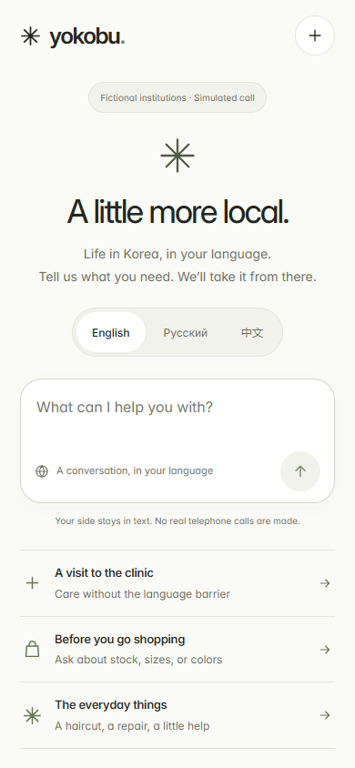
YOKOBU
카카오 AI 톡 Summit · Ralphthon
한국 생활,
내 언어로
필요한 말은 채팅으로.
한국어 문의는 YOKOBU가.
A little more local.
준비된 화면 예시
01
가상 병원 · 실제 전화망 연결 및 예약 없음
Notes:
Source: application public/v2, lib/v2-state.mjs, lib/v2-ai.mjs, and docs/v2-handoff.md in https://github.com/yeriqqen/kakao-ai-ralphthon-2026 . Product screenshots come from isolated synthetic browser fixtures in scripts/v2-design-check.mjs; they are prepared examples, not records of an actual completed voice call. Judging structure follows the user-supplied Korean three-minute final-judging guide. Intended user value has not been validated with target users.
0:00–0:20. 안녕하세요. 저희는 한국어 전화가 어려운 외국인이 자기 언어로 필요한 도움을 요청할 수 있는 YOKOBU를 만들었습니다. 사용자는 채팅하고, AI가 한국어로 문의한 뒤 결과를 정리합니다. 오늘은 병원 문의 한 흐름을 보여드리겠습니다.

Slide 2
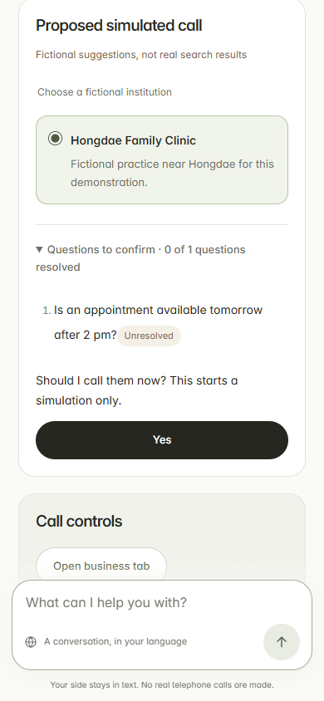
YOKOBU
01 / 문제와 해결
병원에 묻고 싶은
한 가지
“내일 오후에
진료받을 수 있나요?”
고객의 요청을 필요한 질문으로 정리하고,
동의를 받은 뒤 한국어 대화를 시작합니다.
준비된 화면 예시
02
가상 병원 · 실제 전화망 연결 및 예약 없음
Notes:
Source: application public/v2, lib/v2-state.mjs, lib/v2-ai.mjs, and docs/v2-handoff.md in https://github.com/yeriqqen/kakao-ai-ralphthon-2026 . Product screenshots come from isolated synthetic browser fixtures in scripts/v2-design-check.mjs; they are prepared examples, not records of an actual completed voice call. Judging structure follows the user-supplied Korean three-minute final-judging guide. Intended user value has not been validated with target users.
0:20–0:40. 병원에 전화해 시간과 비용을 묻는 일도, 언어가 다르면 어렵습니다. 문장 번역만으로는 상대가 다시 묻는 질문에 답하고 결과를 기억해야 합니다. YOKOBU는 문의할 내용을 정리하고, 추가 질문을 고객에게 되묻고, 확인된 결과까지 연결합니다. 실제 병원 연결이 아니라 팀원이 접수 담당자를 맡는 시뮬레이션입니다.

Slide 3
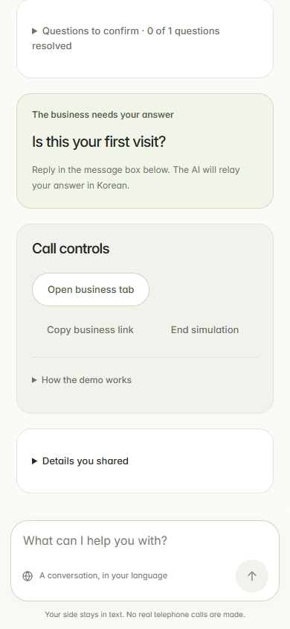
YOKOBU
02 / 핵심 흐름 시연
모르는 정보는
고객에게
01 사용자의 언어로 요청
02 한국어로 문의하고 추가 질문 전달
03 답을 전달한 뒤 확인하고 종료
사용자는 채팅에만 집중합니다.
준비된 화면 예시
03
가상 병원 · 실제 전화망 연결 및 예약 없음
Notes:
Source: application public/v2, lib/v2-state.mjs, lib/v2-ai.mjs, and docs/v2-handoff.md in https://github.com/yeriqqen/kakao-ai-ralphthon-2026 . Product screenshots come from isolated synthetic browser fixtures in scripts/v2-design-check.mjs; they are prepared examples, not records of an actual completed voice call. Judging structure follows the user-supplied Korean three-minute final-judging guide. Intended user value has not been validated with target users.
0:40–2:00. 앱으로 전환합니다. 고객 요청: I need to ask a clinic near Hongdae about a consultation tomorrow after 2 pm. Please ask what times are available and the consultation cost without Korean medical insurance. 필요한 질문이 뜨면 짧게 답하고 계획을 승인합니다. 사업자 탭에서 수락합니다. 접수 담당자는 처음 방문 여부가 아직 미상인지 확인한 후 이번이 첫 방문이신가요?라고 묻습니다. 고객은 Yes, this is my first visit.이라고 입력합니다. 접수 담당자는 생성된 필수 질문에 맞춰 가상 시간과 비용 조건을 답합니다. AI의 복창이 정확할 때 네, 방금 확인하신 내용이 모두 맞습니다.라고 확인합니다. 예약 완료라고 말하지 않습니다. 90초 이상 지연되면 준비된 화면 예시로 전환하고 실제 통화 결과로 소개하지 않습니다.

Slide 4
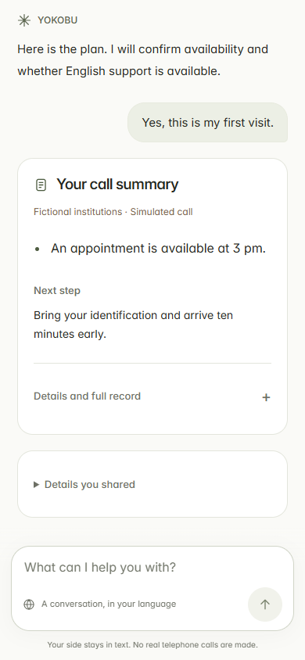
YOKOBU
03 / 결과
필요한 답과
다음 행동
확인한 답은 짧게
불확실한 내용은 그대로
통화가 끝나면 마이크 종료
자세한 기록은 필요할 때 펼쳐봅니다.
준비된 화면 예시
04
가상 병원 · 실제 전화망 연결 및 예약 없음
Notes:
Source: application public/v2, lib/v2-state.mjs, lib/v2-ai.mjs, and docs/v2-handoff.md in https://github.com/yeriqqen/kakao-ai-ralphthon-2026 . Product screenshots come from isolated synthetic browser fixtures in scripts/v2-design-check.mjs; they are prepared examples, not records of an actual completed voice call. Judging structure follows the user-supplied Korean three-minute final-judging guide. Intended user value has not been validated with target users.
2:00–2:25. 결과에서는 긴 대화 대신 확인한 답과 다음 행동을 먼저 보여줍니다. 불확실한 비용은 확정 금액으로 바꾸지 않습니다. 세부 기록은 펼쳐볼 수 있습니다. 필수 답변과 복창 확인을 서버가 검증한 뒤 종료하고, 마이크를 해제합니다. 현재 문의 시뮬레이션이며 예약 완료나 실제 병원 연락을 주장하지 않습니다. 최신 종료 수정은 합성 이벤트로 확인했고 실제 음성 재리허설은 별도로 필요합니다.

Slide 5
YOKOBU
04 / AI 활용과 검증
AI에 맡긴 일,
직접 확인한 일
맡긴 일
확인하고 고친 일
질문 정리 · 한국어 대화 · UI 구현
모바일 화면 · 대화 근거 · 종료 상태
모르는 정보는 추측하지 않기
확인 전에는 완료하지 않기
확인 후 답변이 초기화되던 오류
통화 종료가 지연되던 오류
실제 한국어 대화는 부분 확인 · 최신 종료 수정은 모의 이벤트 검증
가상 병원 · 실제 전화망 연결 및 예약 없음
05
Notes:
Source: application public/v2, lib/v2-state.mjs, lib/v2-ai.mjs, and docs/v2-handoff.md in https://github.com/yeriqqen/kakao-ai-ralphthon-2026 . Product screenshots come from isolated synthetic browser fixtures in scripts/v2-design-check.mjs; they are prepared examples, not records of an actual completed voice call. Judging structure follows the user-supplied Korean three-minute final-judging guide. Intended user value has not been validated with target users.
2:25–3:00. Codex에는 화면과 통화 상태 흐름을 맡기면서, 모르는 정보는 추측하지 말고 확인된 근거가 없으면 완료하지 말라는 조건을 줬습니다. 저희는 휴대폰 화면과 실제 한국어 대화를 확인했습니다. 확인 응답 뒤 기존 답변이 초기화되던 문제를 재현해 고쳤고, 마지막 인사 뒤에도 연결이 남을 수 있는 문제도 수정했습니다. 최신 수정은 자동 검증을 마쳤지만 실제 음성으로는 다시 확인해야 합니다. 저희가 만들고 싶은 것은 한국 생활에서 다음 행동까지 이어주는 도우미입니다. 감사합니다.

